Slide 1

Отчет по практической работе №2
Дисциплина: ОССиАСС
Выполнили:
студенты группы 2ИСП9-51
1. Новиков Д. А.
2. Паевский М. Д.
Москва, 2025

Slide 2

Организация памяти
Оперативная память (ОЗУ) включает в себя различные типы, такие как DRAM, SDRAM, DDR, DDR2, DDR3, DDR4 и DDR5, каждый из которых имеет свою организацию и структуру хранения данных.
Основные характеристики оперативной памяти, включая частоту передачи данных и пропускную способность, определяют её производительность.
Форм-факторы модулей ОЗУ, такие как DIMM, SO-DIMM и LRDIMM, влияют на совместимость и применение в различных устройствах.

Slide 3

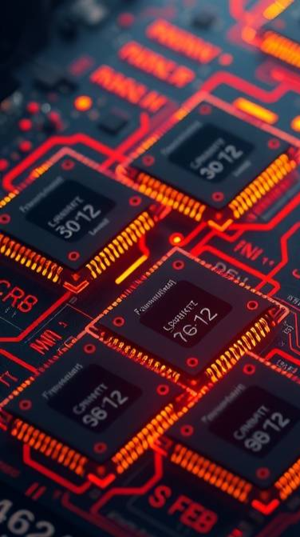
Частота и пропускная способность
Частота оперативной памяти определяет скорость передачи данных между модулем памяти и процессором.
Пропускная способность показывает максимальный объём данных, который может быть передан за единицу времени.
Частота и пропускная способность влияют на производительность системы и зависят от типа оперативной памяти (например, DDR3, DDR4, DDR5).

Slide 4

Форм-факторы
Форм-факторы оперативной памяти включают в себя различные модули, такие как DIMM, SO-DIMM и LRDIMM. DIMM является стандартным форм-фактором для настольных компьютеров, в то время как SO-DIMM чаще используется в ноутбуках и компактных системах.
LRDIMM предназначен для серверов и рабочих станций, требующих высокой надёжности и производительности.

Slide 5
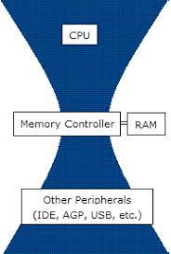
Принцип работы каналов
Оперативная память функционирует на основе ячеек или банков памяти, которые хранят данные в двоичном формате.
В зависимости от типа, например, DRAM или DDR4, различаются структура хранения и частота передачи данных.
Каналы оперативной памяти могут быть одноканальными, двухканальными или многоканальными, что влияет на скорость передачи данных и эффективность использования памяти.

Slide 6
Энергопотребление
Оперативная память потребляет разное количество энергии в зависимости от поколения и типа.
Например, современные модули DDR4 и DDR5 демонстрируют значительное снижение энергопотребления по сравнению с более ранними стандартами, такими как DDR3.
Это связано с технологическими усовершенствованиями и оптимизацией работы ячеек памяти.

Slide 7
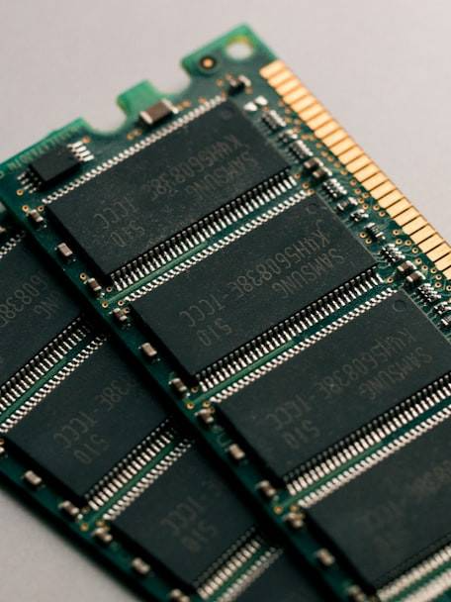
Совместимость
Оперативная память различных типов совместима с определёнными материнскими платами и процессорами.
Современные стандарты, такие как DDR4 и DDR5, обеспечивают более высокую совместимость и производительность по сравнению с предыдущими поколениями. Перед выбором оперативной памяти важно убедиться, что её характеристики поддерживаются вашей системой, чтобы избежать возможных проблем и сбоев в работе.

Slide 8
Оценка типов памяти
Оперативная память классифицируется на несколько типов, включая DRAM, SDRAM, DDR, DDR2, DDR3, DDR4 и DDR5, каждый из которых имеет свою организацию и характеристики.
Например, DDR4 отличается более высокой пропускной способностью и энергоэффективностью по сравнению с предыдущими поколениями.
Важно учитывать форм-фактор модулей (DIMM, SO-DIMM и другие) при выборе оперативной памяти, так как они определяют совместимость и применение в различных устройствах.

Slide 9
Таблицы характеристик
Тип ОЗУ | Организация | Частота и пропускная способность | Форм-фактор | Принцип работы (канальность) | Энергопотребление (Напряжение, V) | Совместимость | Итоговая оценка
DRAM | Массив ячеек (конденсатор+транзистор). Один банк. Требует постоянной регенерации. | Тактовая частота: ~10-100 МГц. ПС: десятки МБ/с. | DIP, SIPP, SIMM | Одноканальный. Низкая скорость из-за асинхронной работы с шиной. | 5.0V | Устаревшая. Используется в очень старых ПК (до 90-х). | Устаревшая. Низкая скорость, высокое энергопотребление. Основа для последующих технологий.
SDRAM | Синхронизирована с тактовой частотой системной шины. Несколько банков памяти для чередования доступа. | 66 - 133 МГц (PC66 - PC133). ПС: ~533 МБ/с - 1.06 ГБ/с. | DIMM (168 pin), SO-DIMM (144 pin) | Одноканальный. Данные передаются только по фронту тактового импульса. | 3.3V | Устаревшая. Материнские платы для Pentium II/III, AMD Athlon. | Устаревшая. Значительный шаг вперед благодаря синхронизации. Вытеснена DDR.
DDR | Удвоенная скорость передачи данных. 2n Prefetch (буфер предвыборки 2 бита). | 200-400 МГц (DDR-xxx). Эффективная: 400-800 МТ/с. ПС: 1.6 - 3.2 ГБ/с. | DIMM (184 pin), SO-DIMM (200 pin) | Одноканальный и двухканальный режимы стали стандартом. | 2.5V - 2.6V | Устаревшая. Платы для Pentium 4, AMD Athlon XP/64. | Устаревшая. Революция с удвоением скорости. Хорошая основа для современных стандартов.
DDR2 | Улучшенный буфер предвыборки (4n Prefetch). Увеличенные тайминги (латентность). | 400-800 МГц (DDR2-xxx). Эффективная: 800-1600 МТ/с. ПС: 3.2 - 6.4 ГБ/с. | DIMM (240 pin), SO-DIMM (200 pin) | Двухканальный режим — основной для повышения пропускной способности. | 1.8V | Устаревшая. Платы для Core 2 Duo, AMD AM2/AM2+. | Устаревшая. Повышение частоты и снижение напряжения. Выше производительность, но выше латентность.
DDR3 | Еще более крупный предвыборчик (8n Prefetch). Улучшенная схема управления. | 800-1600 МГц (DDR3-xxx). Эффективная: 1600-3200 МТ/с. ПС: 6.4 - 12.8 ГБ/с. | DIMM (240 pin), SO-DIMM (204 pin) | Двухканальный и трехканальный (в высокопроизводительных системах, напр., LGA1366). | 1.5V (1.35V для DDR3L) | Устаревающая. Платы для Core i (1-4 gen), AMD AM3/AM3+, FM1/FM2. | Устаревающая. Значительное снижение энергопотребления и рост частот. Широко распространена.
DDR4 | Банки разделены на группы (Bank Groups) для параллельного доступа. 8n Prefetch. | 1600-3200 МГц (DDR4-xxx). Эффективная: 3200-6400 МТ/с. ПС: 12.8 - 25.6 ГБ/с. | DIMM (288 pin), SO-DIMM (260 pin) | Двухканальный, четырехканальный (HEDT/серверы, напр., LGA2066, TRX40). | 1.2V (1.05V для DDR4L) | Актуальная (предыдущее поколение). Платы для Core i (6-11 gen), AMD Ryzen (AM4). | Актуальная/Распространенная. Высокая плотность, отличная производительность, низкое энергопотребление.
DDR5 | Архитектура с двумя независимыми 40-битными каналами на модуль (32 бита данных + 8 ECC). 16n Prefetch. | 3200-6400 МГц (DDR5-xxx). Эффективная: 6400-12800+ МТ/с. ПС: 25.6 - 51.2+ ГБ/с. | DIMM (288 pin), SO-DIMM (262 pin) | Двухканальный режим на одном модуле. Поддержка многоканальности на уровне платформы. | 1.1V | Современная/Новая. Требует поддержки CPU и чипсета (Intel 12+ gen, AMD Ryzen 7000+). | Передовая. Максимальная скорость, улучшенное управление питанием (PMIC), высокая плотность. Будущее стандарта.

Slide 10
Выводы по эффективности
В результате анализа было выявлено, что современные типы оперативной памяти, такие как DDR4 и DDR5, обладают более высокой скоростью передачи данных и пропускной способностью по сравнению с предыдущими поколениями.
Энергопотребление у новейших модулей значительно ниже, что способствует улучшению энергоэффективности систем.
Также было установлено, что поддержка многоканальной архитектуры и совместимость с современными процессорами делают эти типы памяти предпочтительными для использования в высокопроизводительных компьютерах.

